Slide 1
Enfoque del área matemática
Areli Cadena Romero
Diana Itzel Cruz González
Montserrat Martinez Fernandez
Sandra Portillo
Evelin Ramos Cabrera
Sandra Vivanco Zepeda

Slide 2
El rol del problema en el aprendizaje matemático
Modelo tradicional
Modelo Actual
El hombre ha utilizado los conocimientos matemáticos para resolver problemas
DOCENTE
introduce las nociones y presenta los ejercicios
diagnosticar y evaluar, los saberes y aprendizajes
Busca y organiza información que les permite resolver situaciones ligadas a su entorno
ALUMNO
escucha, imita y ejercita
Implica utilizar los conocimientos en la resolución de situaciones problemáticas
aplicar conocimientos adquiridos en la resolución de problemas
métodos activos
SABER

Slide 3
El docente debe enseñar al alumno una nueva forma de aprendizaje, en la cual el
alumno debe encontrar los métodos para llegar a la solución del problema por si solo.

Slide 4
Centrado
Aprendizaje y enseñanza
Métodos activos

Slide 5
Resolución de problemas
Docente
Diagnosticar y evaluar

Slide 6
Apropiación
Construcción
Alumno
Saber
Relación
Docente
Didáctica
Transposición didáctica

Slide 7
La enseñanza y el aprendizaje de la matemática a nivel inical
Actos pedagógicos
Problema y juego
Organización grupal
Variable didáctica

Slide 8
Los principios de actividad, libertad, vitalidad, colectividad, e individualidad
Ayuda a crear dinámicas nuevas, hay mejor dinámica y fluidez en clase.
El saber llevar y ocupar los principios facilita el trabajo del docente y habría una mayor fluidez en las dinámicas dentro del aula.

Slide 9
Investigaciones Piagetianas
La adquisición
por parte del niño
Número, espacio, conservación de la cantidad, volumen, longitud, peso, etc
Nociones matemáticas
Los docentes se preocupan por conocer el desarrollo evolutivo del niño.

Slide 10
Nociones
Número
Seriación
Clasificación

Slide 11
Tanto el alumno como el docente tiene un rol activo, el primero en relación con la construcción de los saberes
El segundo en la generación de estrategias que garanticen la apropiación de los mismos

Slide 12
Problema y juego
Juego
Es una actividad espontánea que permite el conocimiento
involucra al niño en su totalidad
Constance Kamii y Rheta Debries mencionaron: Es necesario Promover algo interesante y estimulante, posibilitar que los niños se auto evalúen y permitir la participación activa durante todo el juego.
Debe tener una clara intencionalidad pedagógica, sin perder de vista lo lúdico

Slide 13
Variable didáctica
Consignia
SITUACIÓN DIDÁCTICA
-Problema
-Juego
-Aprendizaje
-Intencionalidad Docente
C
amb
i
o
Problema Resolver

Slide 14
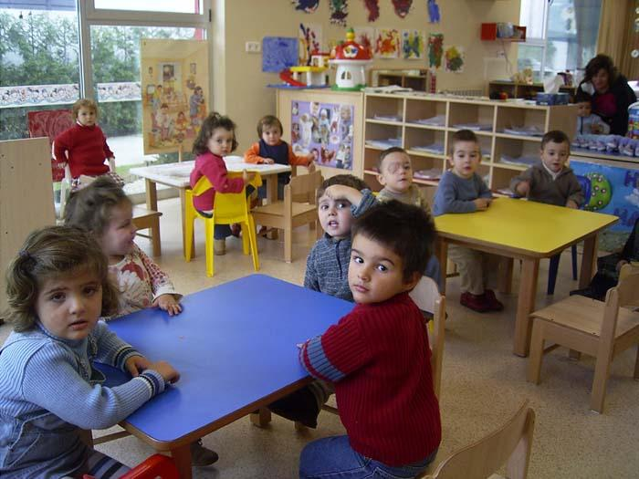
Variable Didáctica
Relaciones Sociales
Para que una consigna se transforme en un problema a resolver , es necesario que indique a los niños lo que deben realizar sin sugerir la forma de hacerlo.
Alumno - Alumno
Docente - Alumno

Slide 15
Organización grupal
Característica de los niños de preescolar.
Relacionarse con los demás niños.
Trabajo en equipo
lleva a
comienza
Su desarrollo personal y social.

Slide 16
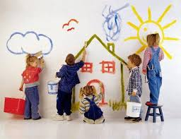
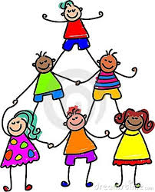
Organización grupal
El docente tiene que tener varios aspectos como:
El tamaño de los grupos--- 4 ó 6 alumnos ------- mejor fluidez en el trabajo.
Conformación de grupos----- los alumnos se relacionen.

Slide 17
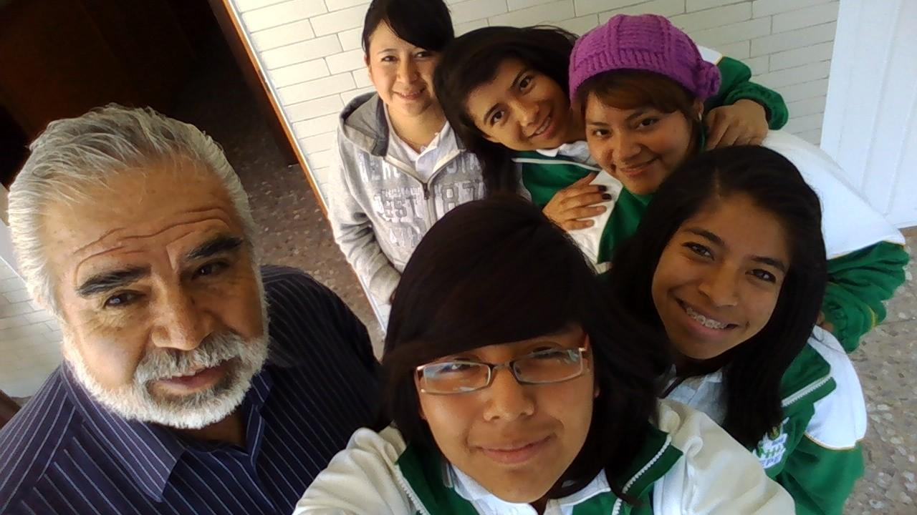
Gracias por su atencion

